Slide 1
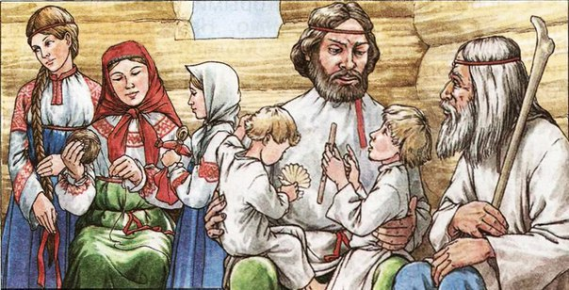
СЕМЕЙНЫЕ ЦЕННОСТИ И ТРАДИЦИИ В РУССКИХ НАРОДНЫХ СКАЗКАХ
Антипина Елизавета
Неуймина Валерия
Сидорова Елизавета
2 класс
МБОУ «Камышевская СОШ № 9»
В шаблоне применён переход «Листание», что создаёт эффект перелистывания страниц книги

Slide 2

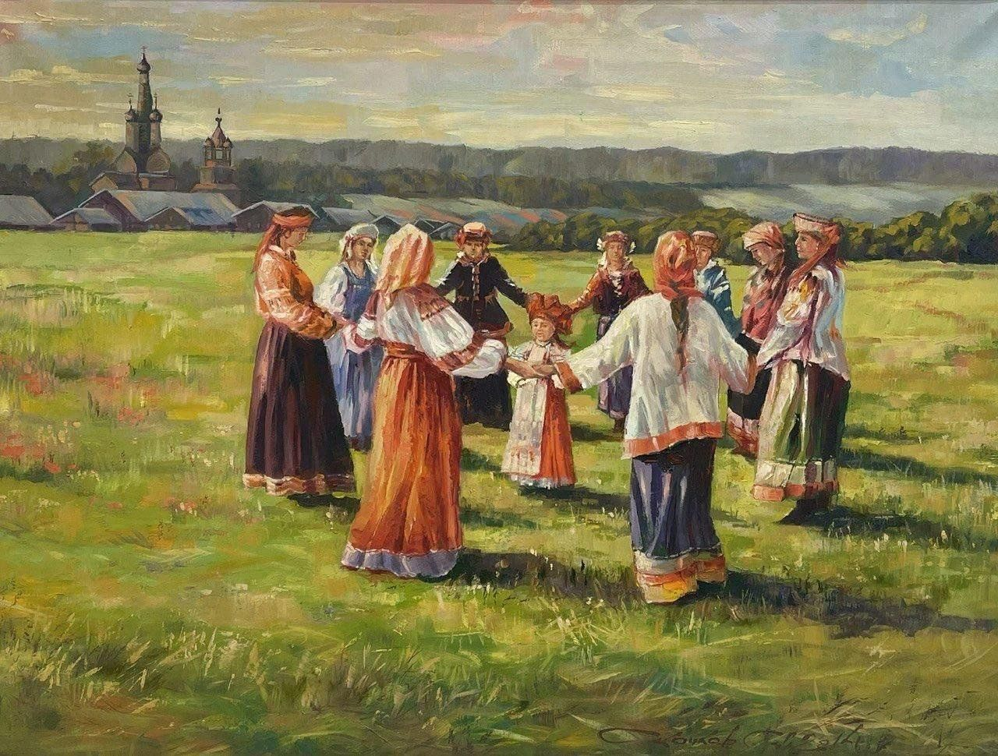

Актуальность выбора темы

Slide 3

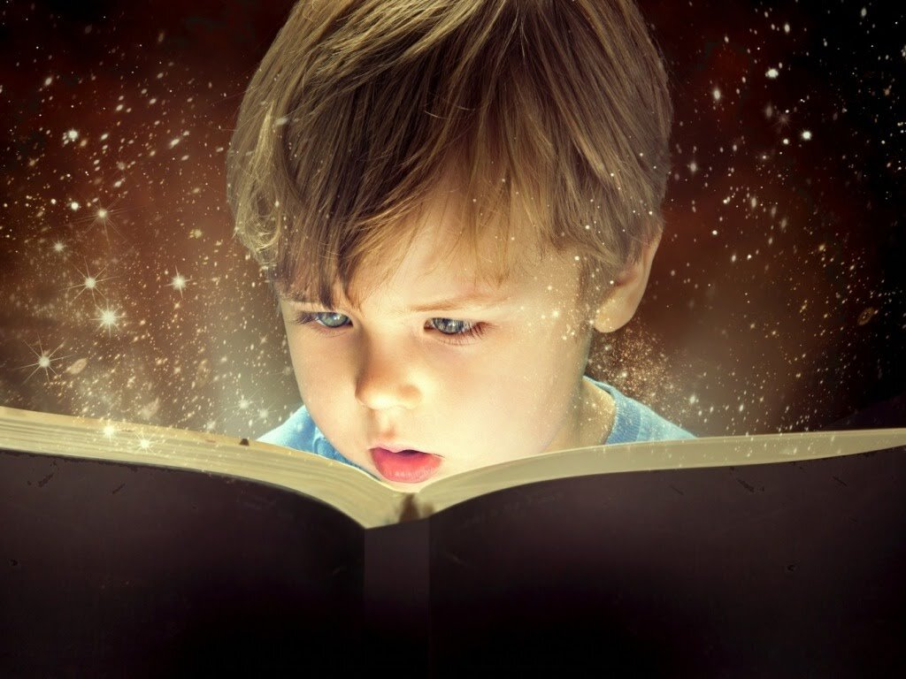

Slide 4
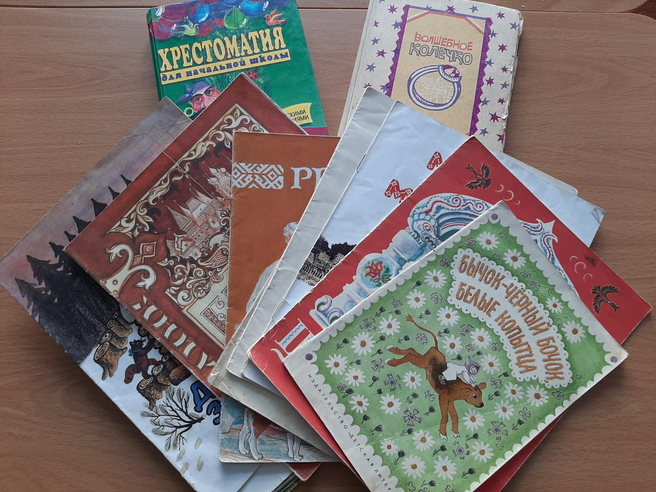
Проблема
Гипотеза
Мы предполагаем, что русские народные сказки хранят поучительные и нравственные ценности и традиции русской семьи.
Объект исследования
Русские народные сказки.
Предмет исследования
Нравственные ценности и традиции семьи.
Мы живём в веке современных технологий.
В то время, как национальные ценности и традиции уходят в прошлое.
Как же их сохранить?
Может нам помогут сказки?

Slide 5
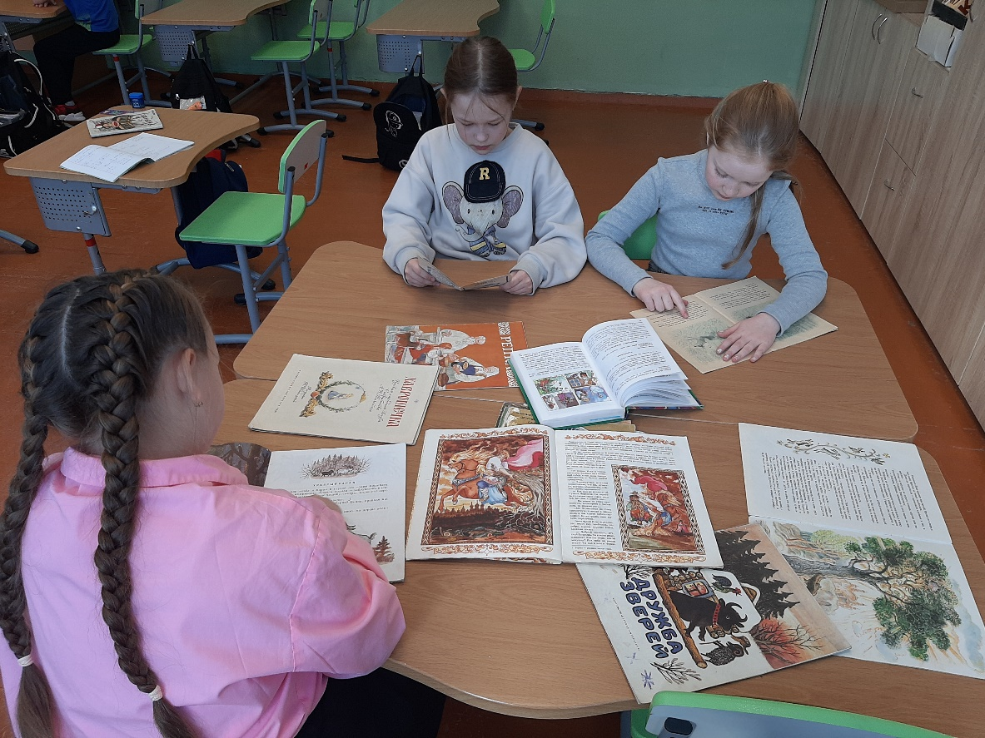
Цель
Анализ русских народных сказок с точки зрения семейных отношений и ценностей русского народа.

Slide 6
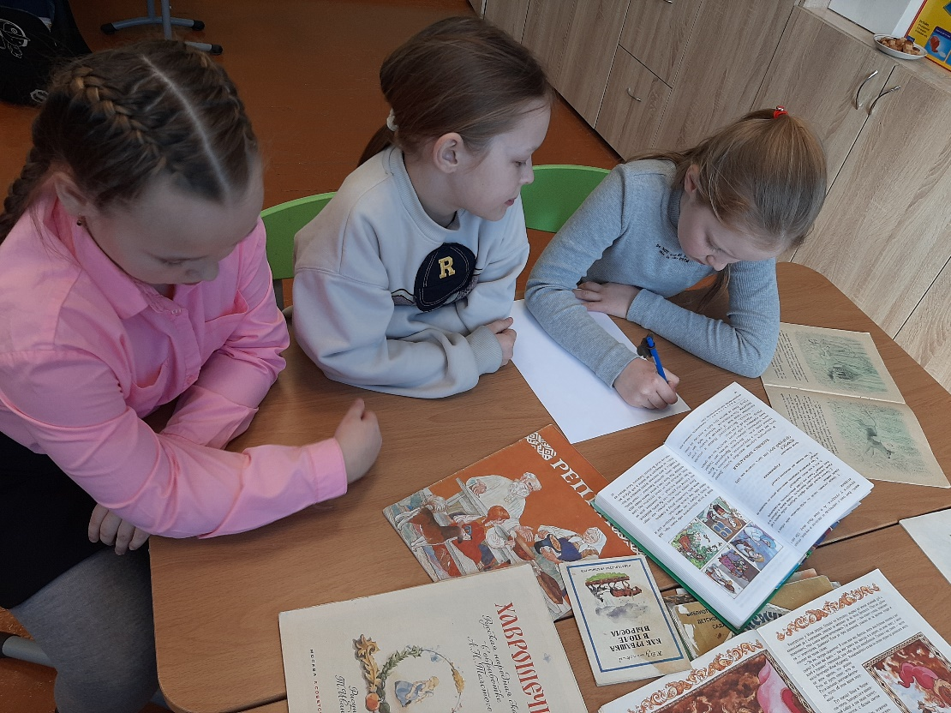
Задачи
Изучить теоретический материал – традиции русского народа.
Прочитать русские народные сказки.
Выявить, какие семейные традиции и ценности встречаются в русских сказках.
Провести опрос учащихся начальных классов о знании русских семейных традиций и ценностей.
На основе полученных результатов сопоставить данные, полученные из сказок и традиции современной семьи на предмет сохранения русских традиций.
Систематизировать материал и оформить проект.
Изготовить лэпбук «Семейные ценности и традиции в русских народных сказках».

Slide 7
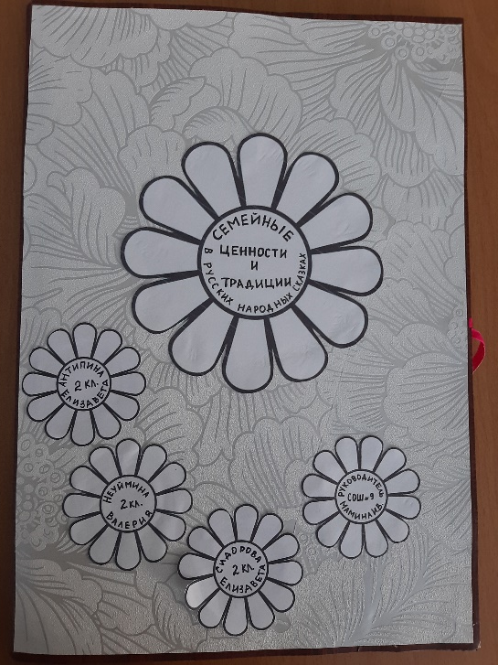
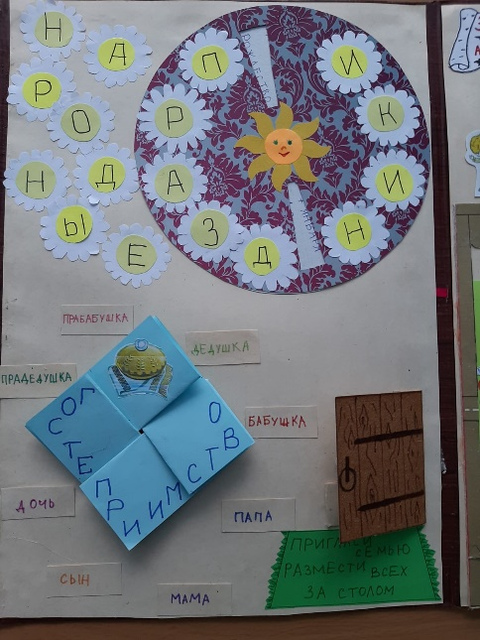
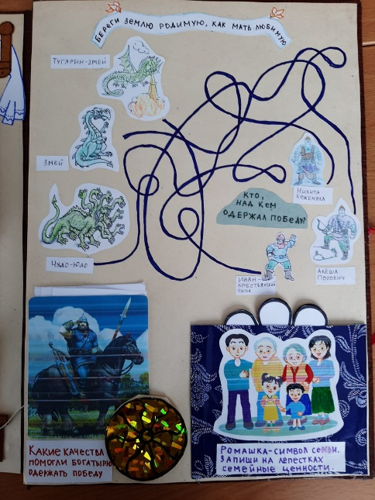
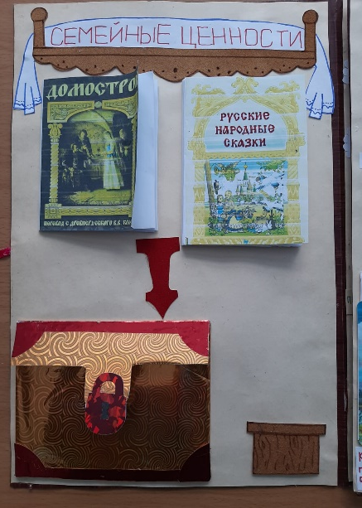
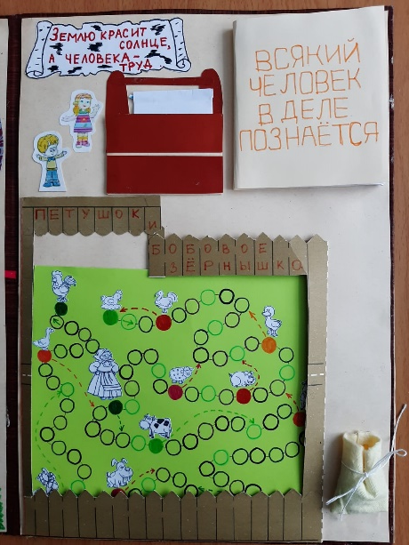
Продукт проекта
Лэпбук «Семейные ценности и традиции в русских народных сказках».

Slide 8

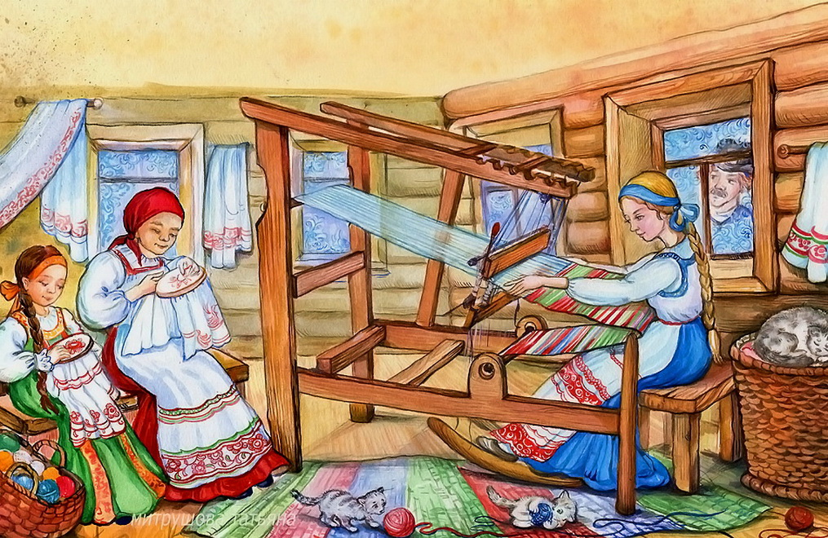
Семейные ценности и традиции
«Сказка — неиссякаемый источник
познания народной жизни»
Н.Паутинцев

Slide 9
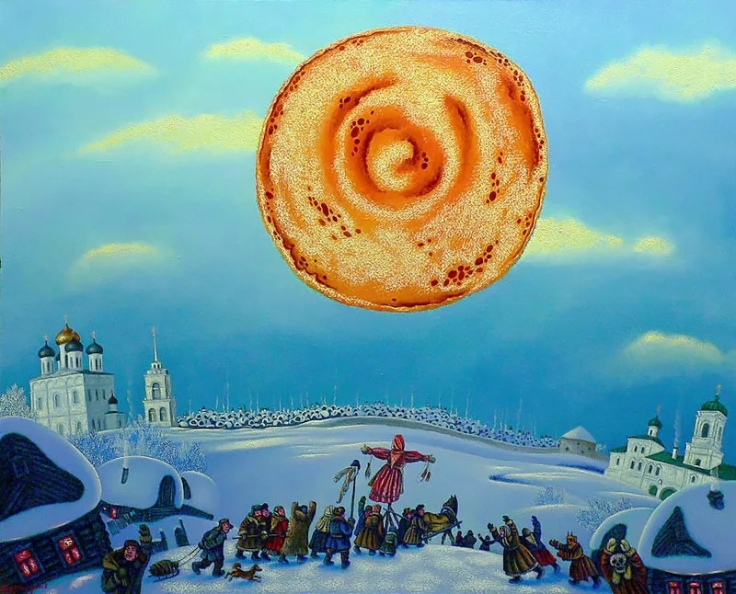
Народные праздники
сказка
СОЛНЦЕ И БЛИНЫ

Slide 10
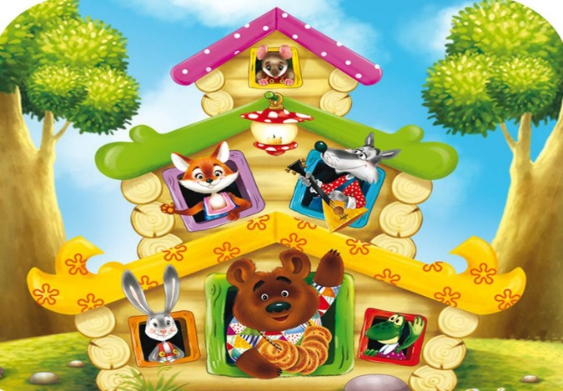
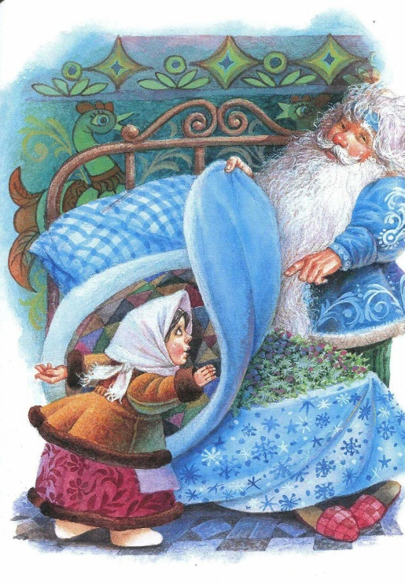
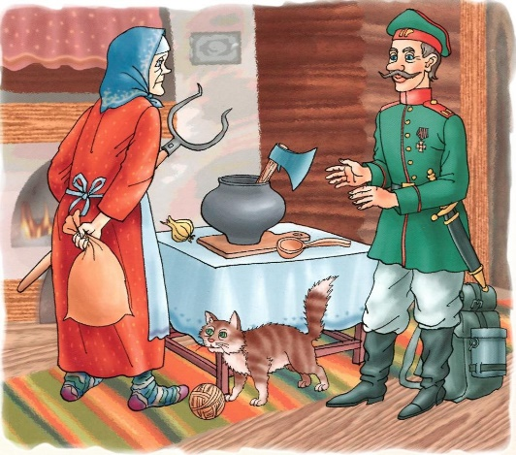
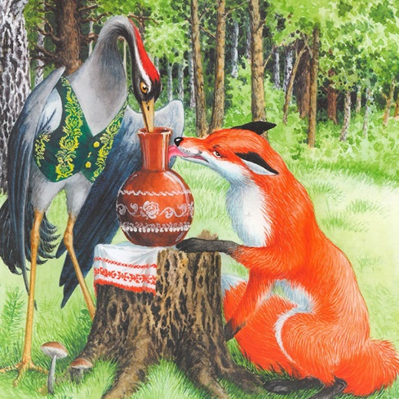
Гостеприимство
Хлеб-соль
сказки
ТЕРЕМОК
МОРОЗКО
КАША ИЗ ТОПОРА
ЛИСА И ЖУРАВЛЬ

Slide 11
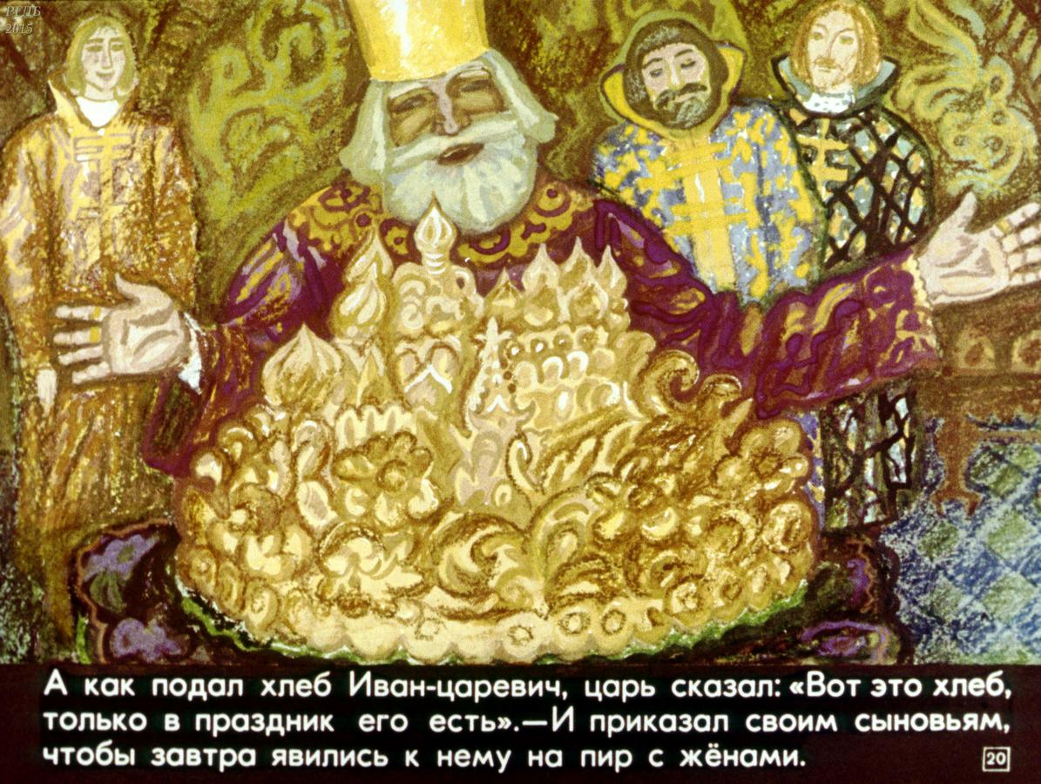
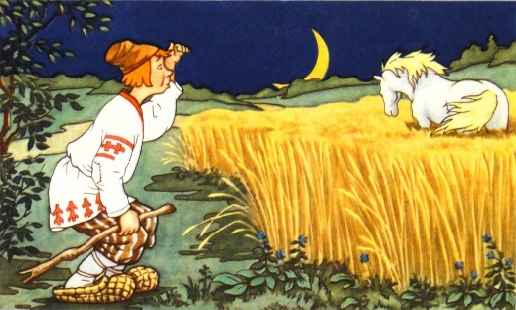
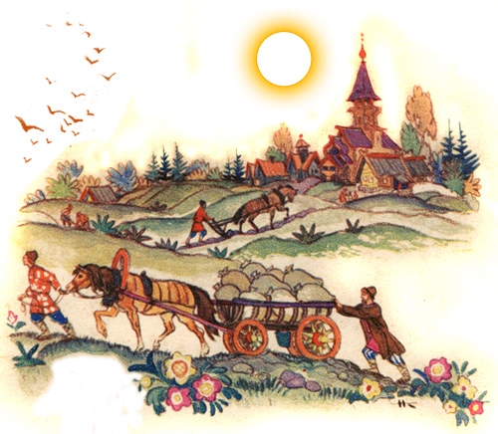
Почитание старшего поколения
сказки
ЛЯГУШКА-ЦАРЕВНА
ИВАН – КРЕСТЬЯНСКИЙ СЫН И ЧУДО-ЮДО
СИВКА-БУРКА

Slide 12
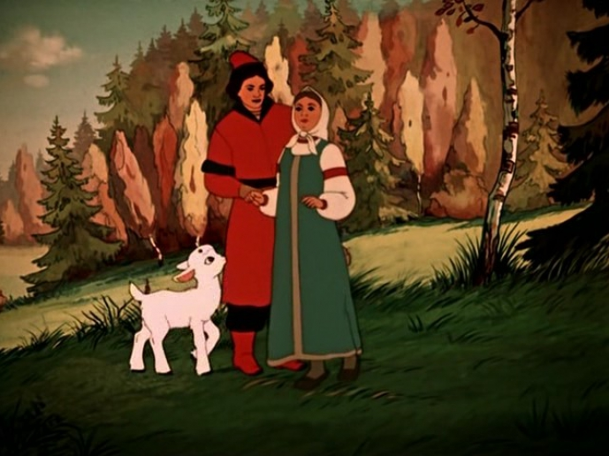
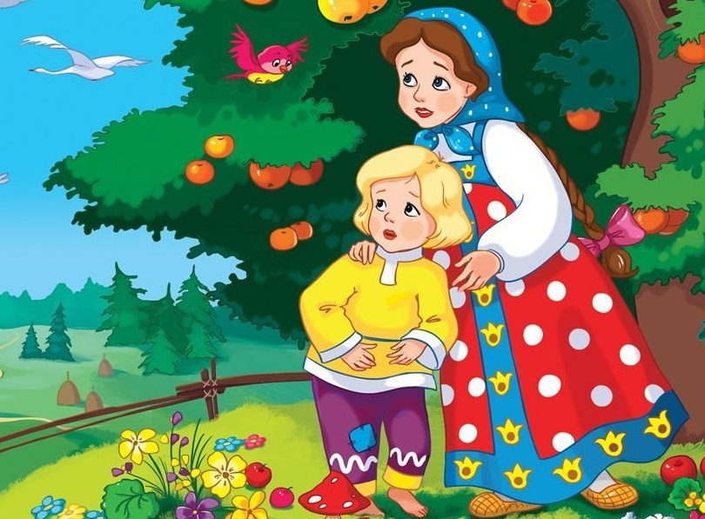
Ценность семьи
Забота о ближнем
Братская и сестринская любовь
сказки
СЕСТРИЦА АЛЁНУШКА И БРАТЕЦ ИВАНУШКА
ГУСИ -ЛЕБЕДИ

Slide 13
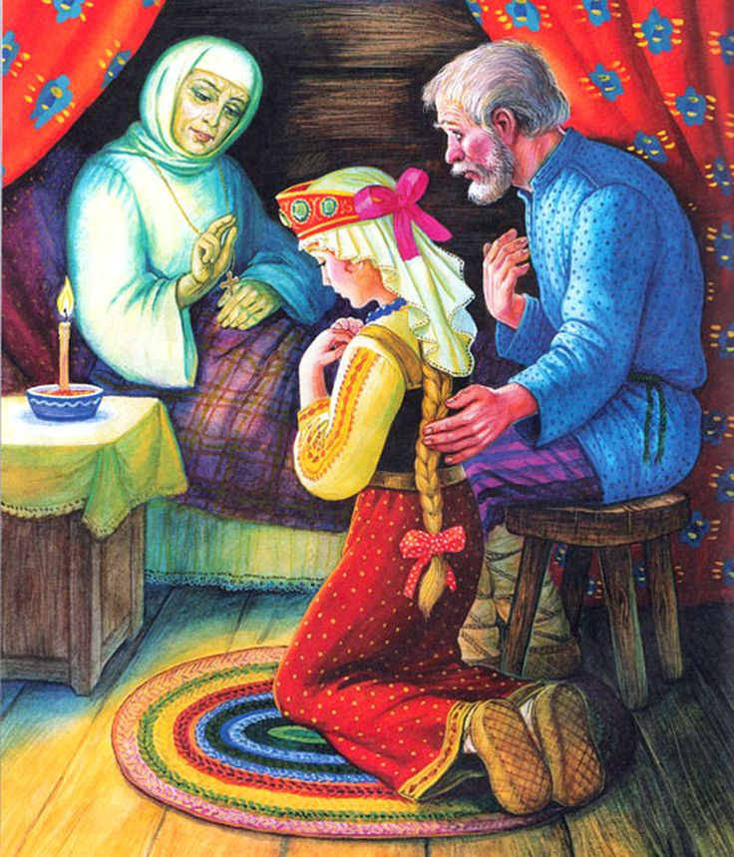
Родительское благословление
сказка
ВАСИЛИСА-ПРЕКРАСНАЯ

Slide 14
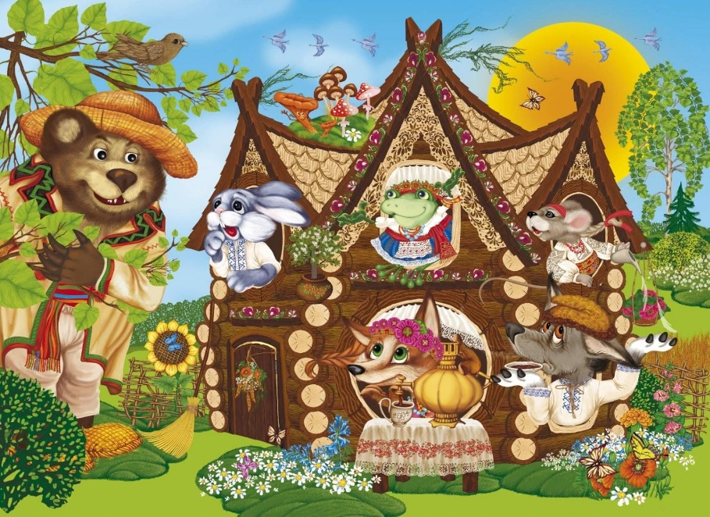
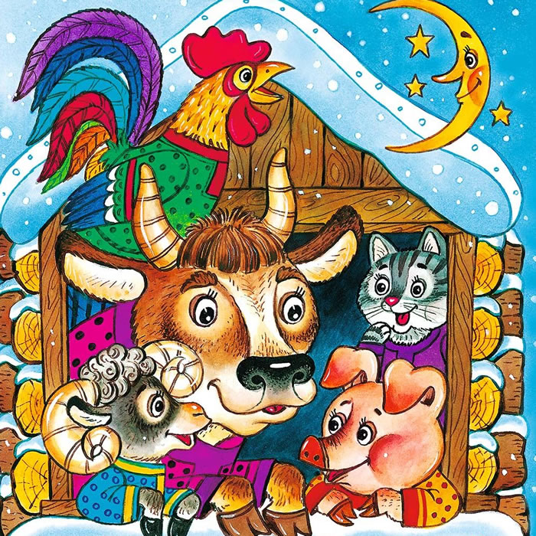
Помощь и поддержка друг друга
сказки
ТЕРЕМОК
ЗИМОВЬЕ ЗВЕРЕЙ

Slide 15
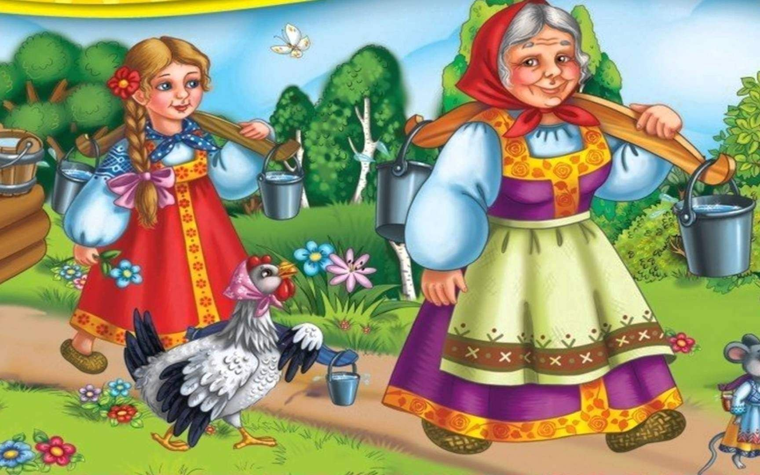
Приобщение к труду детей
сказка
У СТРАХА ГЛАЗА ВЕЛИКИ

Slide 16
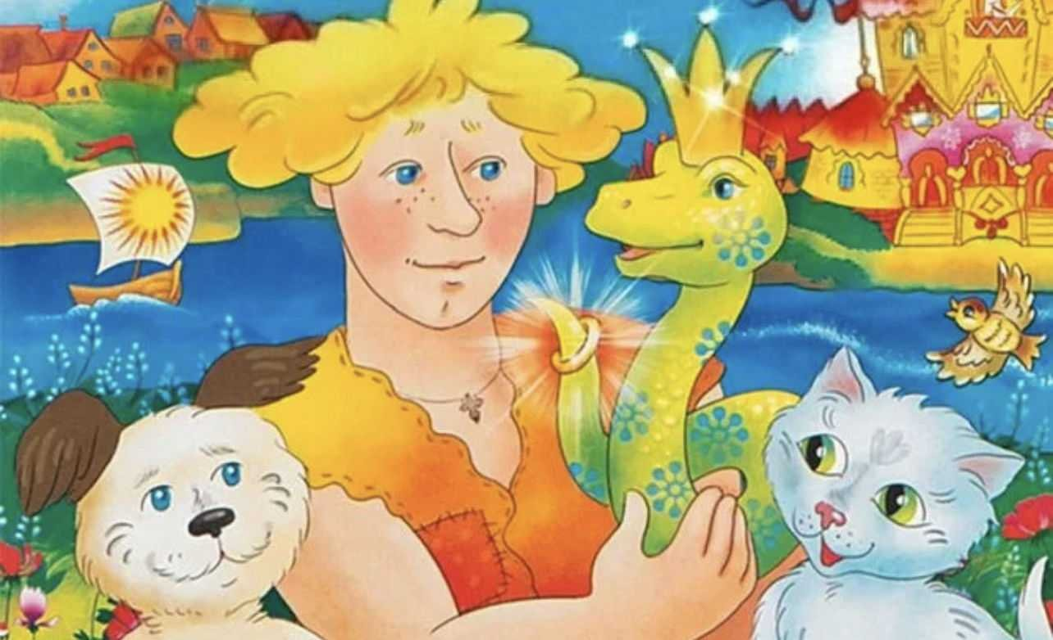
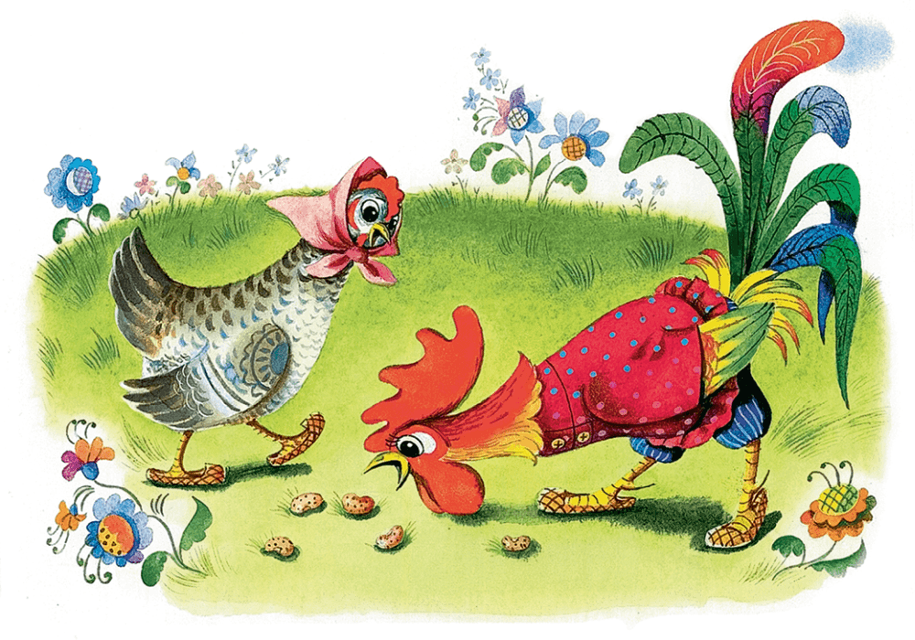
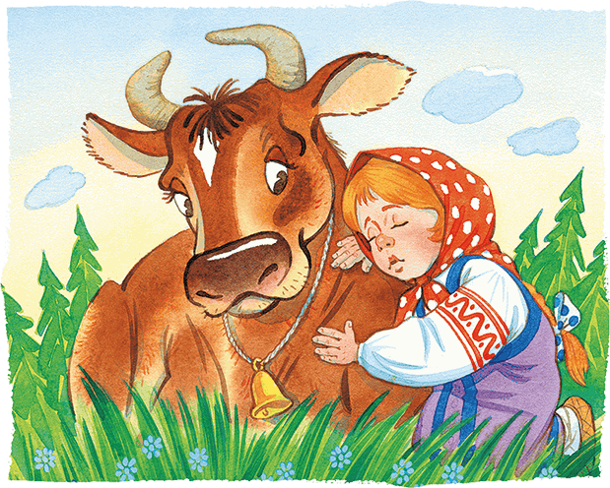
Доброе отношение к домашним животным
сказка
ВОЛШЕБНОЕ КОЛЬЦО
ПЕТУШОК И БОБОВОЕ ЗЕРНЫШКО
КРОШЕЧКА-ХАВРОШЕЧКА

Slide 17
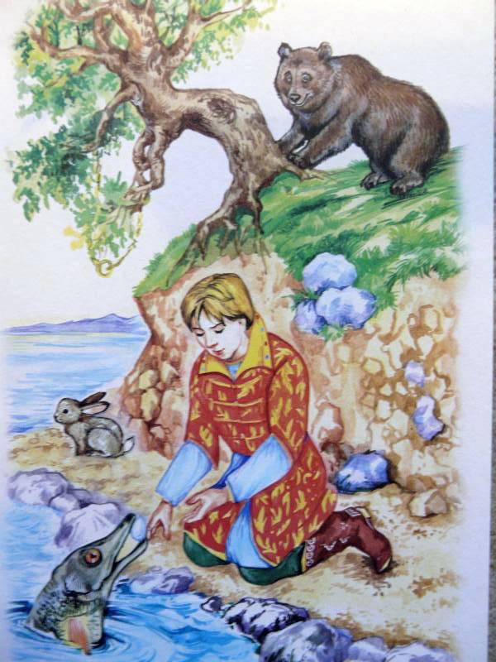
Доброе отношение к природе
сказка
ЦАРЕВНА-ЛЯГУШКА

Slide 18
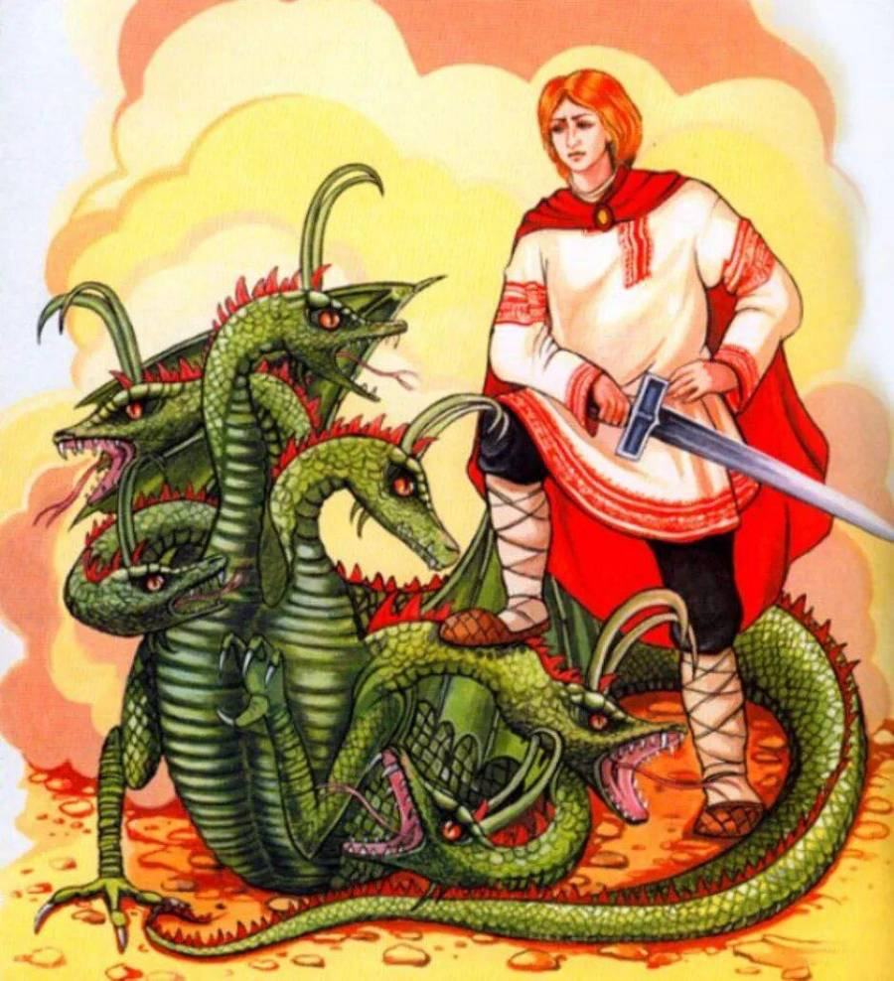
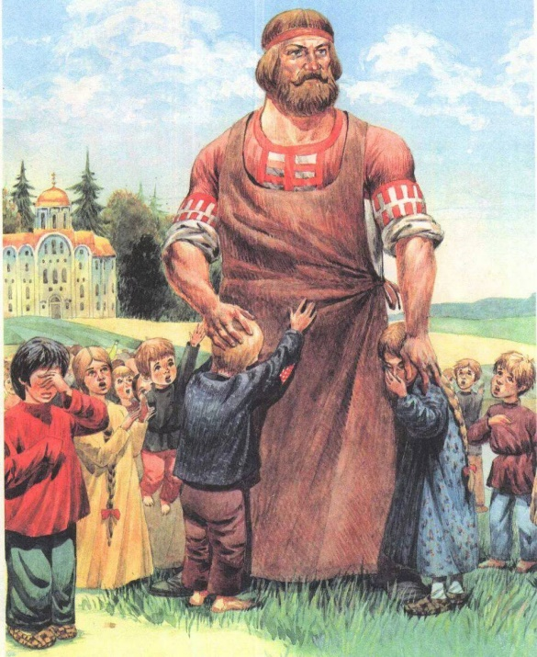
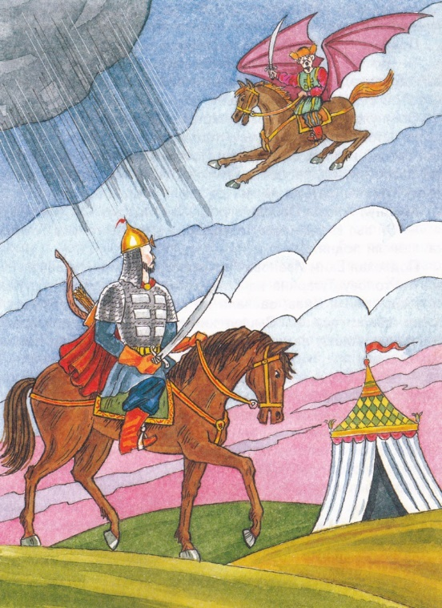
Ценностное отношение к Родине
сказки
ИВАН – КРЕСТЬЯНСКИЙ СЫН И ЧУДО-ЮДО
НИКИТА-КОЖЕМЯКА
АЛЁША ПОПОВИЧ И ТУГАРИН ЗМЕЙ

Slide 19
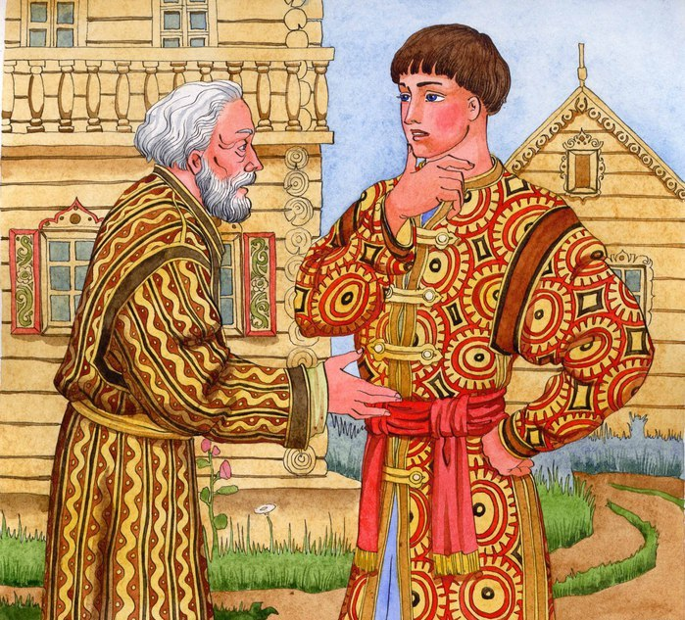
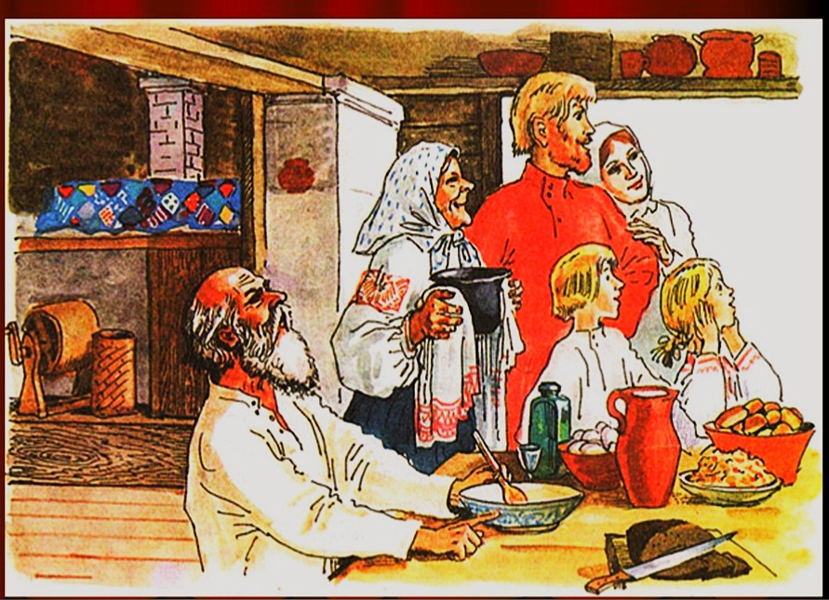
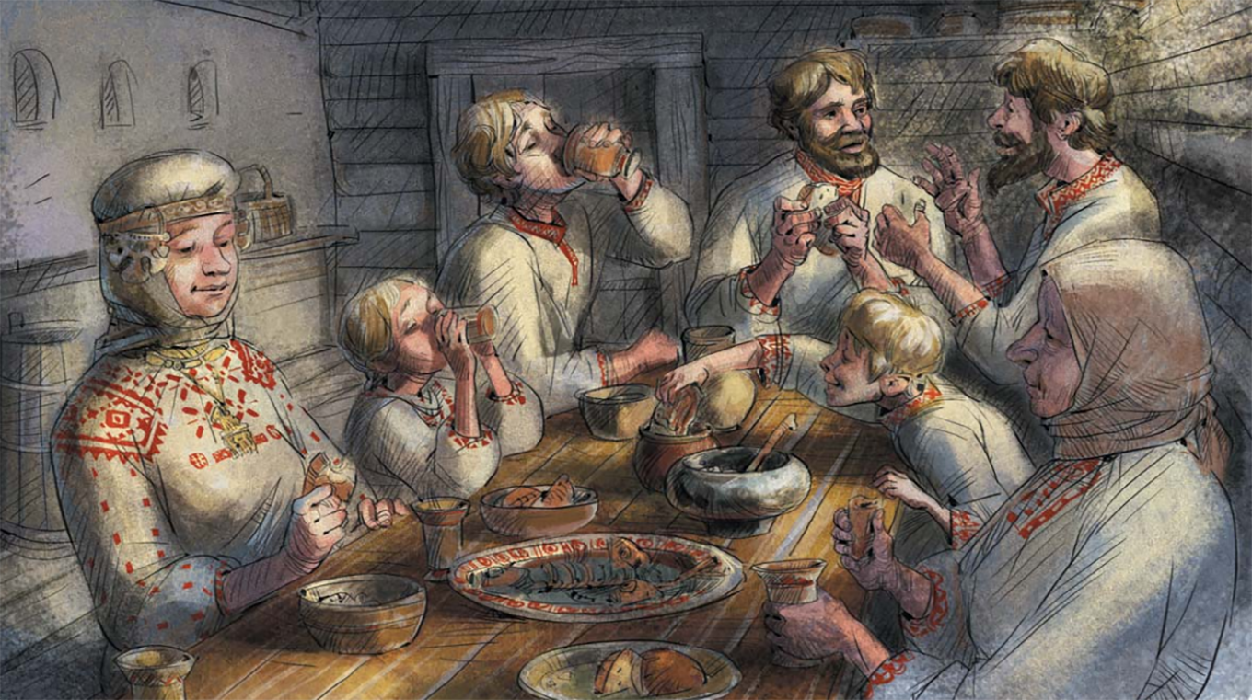

Slide 20
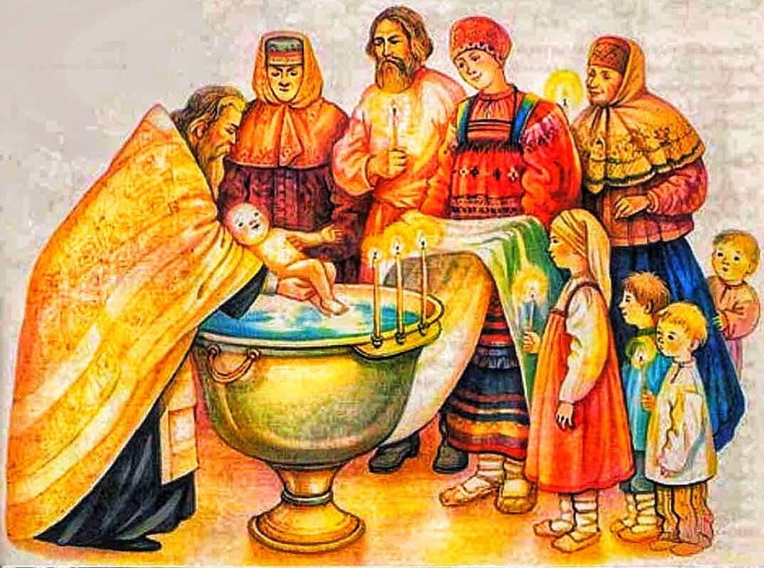
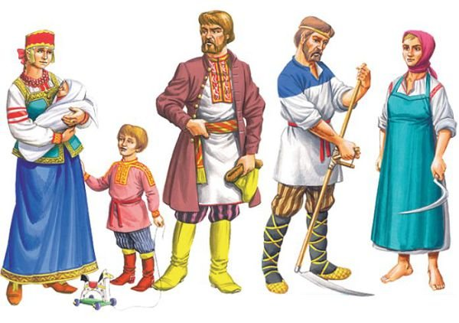

Slide 21
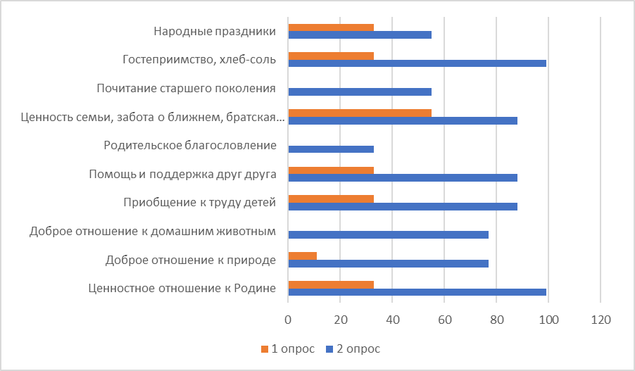
Соц опрос

Slide 22
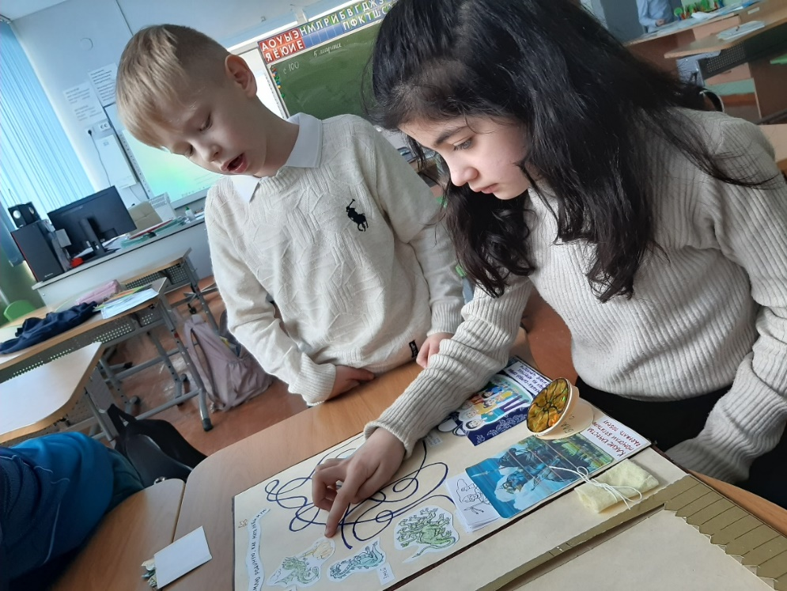
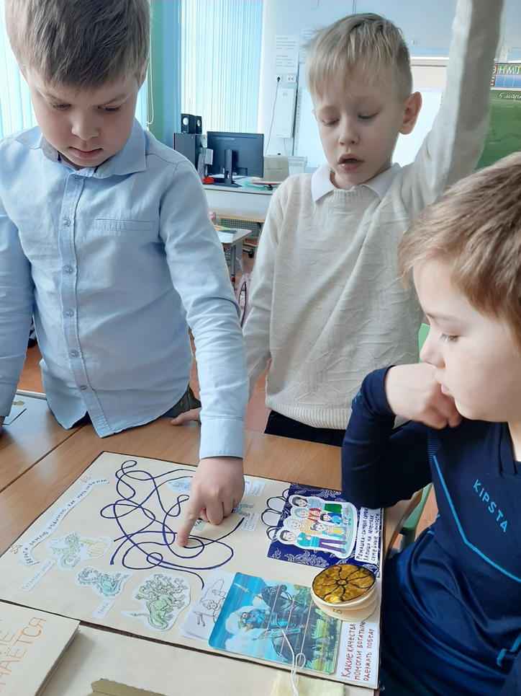
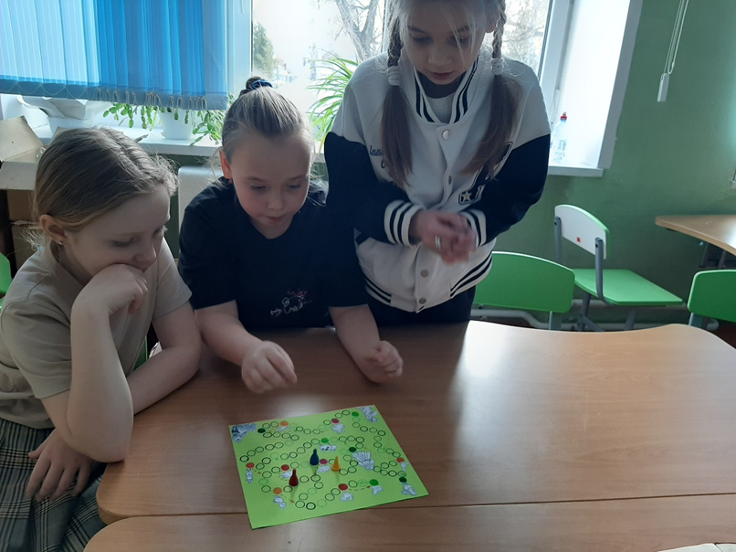
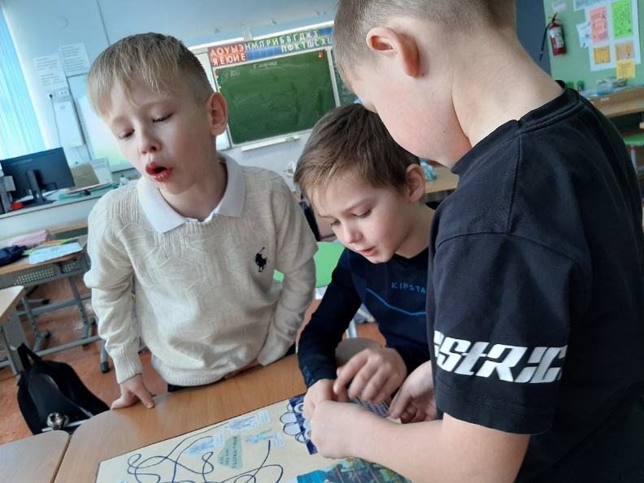

Slide 23

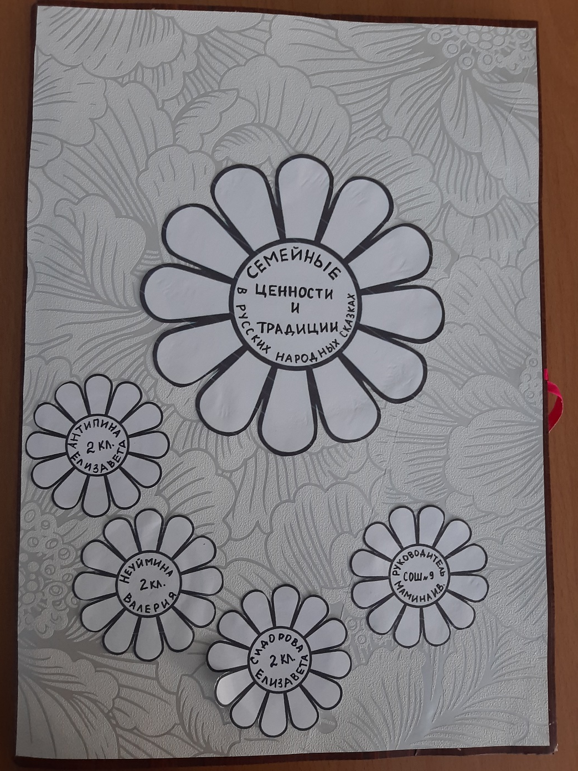

Slide 24

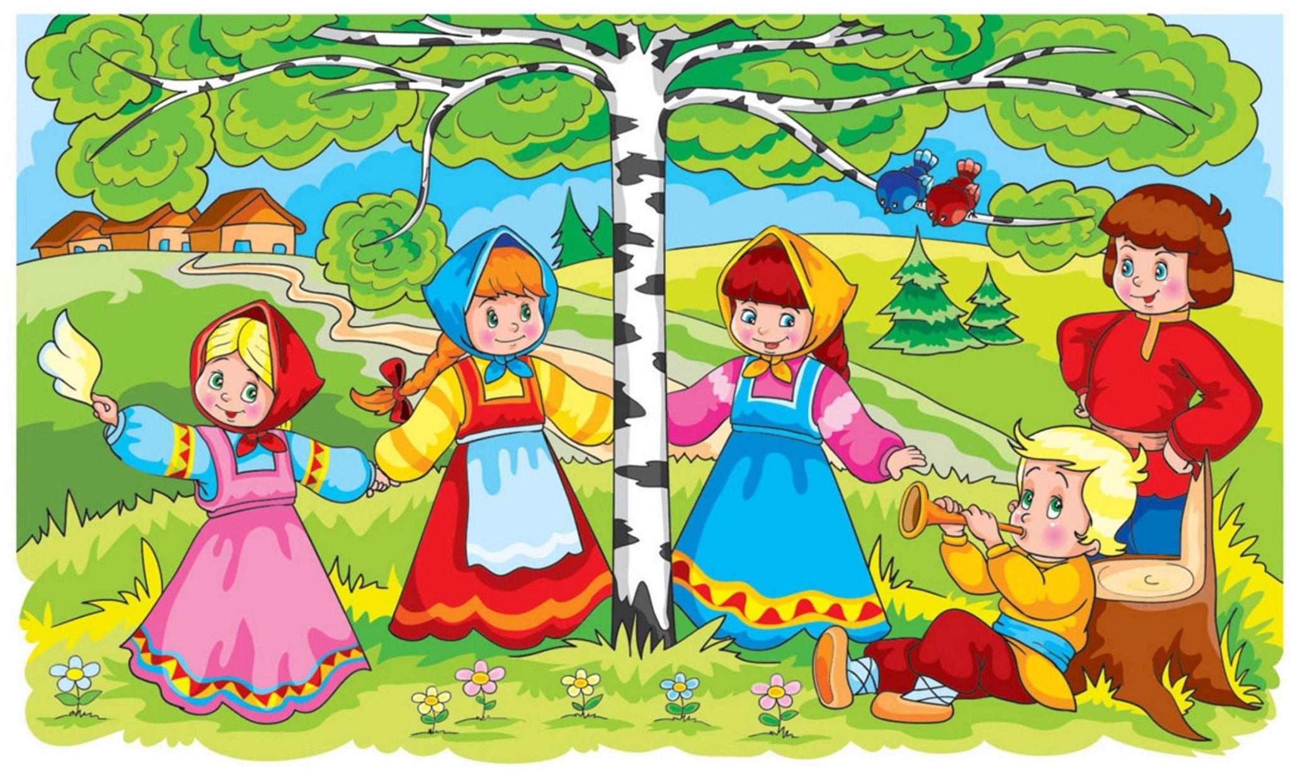
Спасибо за внимание!

Slide 25
МБОУ «Камышевская СОШ № 9»
2024 г.

